Slide 1
Введение в сетевые технологии

Slide 2
Сетевые технологии
Это согласованный набор стандартных протоколов и реализующих их программно-аппаратных средств, достаточный для построения вычислительных сетей.

Slide 3
Модель OSI
Введение в сетевые технологии
Введение в сетевые технологии
Семиуровневая модель OSI |  | PDU
7 | Прикладной уровень (application layer) | Данные
6 | Уровень преставления (presentation layer)
5 | Сеансовый уровень (session layer)
4 | Транспортный уровень (transport layer) | Сегмент, Датаграмма
3 | Сетевой уровень (network layer) | IP-пакет
2 | Канальный уровень (data link layer) | Кадр
1 | Физический уровень (physical layer) | Бит
Notes:
Модель OSI, она же «базовая модель связи открытых систем». Эта модель описывает правила и процедуры передачи данных в различных сетевых средах при организации сеанса связи. На рисунке представлена структура базовой модели.
Далее кратко рассмотрим уровни

Slide 4
Уровни модели OSI
Введение в сетевые технологии
Уровень 7 - прикладной
Верхний уровень модели, обеспечивающий взаимодействие пользовательских приложений с сетью
Уровень 6 - представления
Обеспечивает преобразование протоколов и кодирование/декодирование данных
Уровень 5 - сеансовый
Отвечает за создание сеанса между двумя устройствами, а также за контрольные точки сеанса и восстановление
Notes:
Уровень 7.
Прикладной уровень – это набор разнообразных протоколов, с помощью которых пользователи сети получают доступ к разделяемым ресурсам, таким как файлы, принтеры или гипертекстовые Web-страницы, а также организуют свою совместную работу, например с помощью протокола электронной почты
Функции:
Идентификация пользователей по их паролям
Определение функционирующих
Определение достаточности имеющихся ресурсов
Организация запросов на соединение с другими прикладными процессами
Уровень 6.
На этом уровне может выполняться шифрование и дешифрование данных, благодаря которым секретность обмена данными обеспечивается сразу для всех прикладных сервисов.
Функции:
генерация запросов на установление сеансов взаимодействия прикладных процессов
согласование представления данных между прикладными процессами,
реализация форм представления данных
представление графического материала
засекречивание данных
передача запросов на прекращение сеансов.
Уровень 5.
Сеансовый уровень обеспечивает управление диалогом для того, чтобы фиксировать, какая из сторон является активной в настоящий момент, а также предоставляет средства синхронизации.
Функции:
Установление и завершение на сеансовом уровне соединения между взаимодействующими системами.
Выполнение нормального и срочного обмена данными между прикладными процессами.
Управление взаимодействием прикладных процессов.
Синхронизация сеансовых соединений.
Извещение прикладных процессов об исключительных ситуациях.

Slide 5
Уровни модели OSI
Введение в сетевые технологии
Уровень 4 - транспортный
Предназначен для обеспечения надёжной передачи данных от отправителя к получателю
Уровень 3 – сетевой
Предназначен для определения пути передачи данных
Notes:
Уровень 4.
Отвечает за координацию передачи данных между конечными системами и хостами, включая количество данных для отправки, скорость, место назначения и так далее.
Определяет, следует ли устанавливать соединение, как проверить целостность данных, как восстановится после ошибки соединения и необходима ли повторная передача
Единица данных - сегмент
Функции:
Управление передачей по сети и обеспечение целостности блоков данных.
Обнаружение ошибок, частичная их ликвидация и сообщение о неисправленных ошибках.
Восстановление передачи после отказов и неисправностей.
Укрупнение или разделение блоков данных.
Предоставление приоритетов при передаче блоков.
Подтверждение передачи.
Ликвидация блоков при тупиковых ситуациях в сети.
Уровень 3.
Единица данных - IP пакет
На этом уровне вводится понятие IP адреса, маски подсети, происходит маршрутизация трафика.
Организует данные в пакеты, которые называются IP-датаграммами. Они содержат логические адреса источника и назначения
Работа сетевого уровня состоит в том, чтобы позволить узлам отправлять пакеты по нескольким путям в любу другую сеть и доставлять их в места назначения через маршрутизаторы, работающие на этом уровне
Выполняет функции:
Обнаружение и исправление ошибок, возникающих при передаче через коммуникационную сеть
Упорядочение последовательностей пакетов
Маршрутизация и коммутация
Сегментирование и объединение пакетов
На этом уровне работают маршрутизаторы

Slide 6
Уровни модели OSI
Введение в сетевые технологии
Уровень 2 - канальный
Предназначен для обеспечения взаимодействия сетей на физическом уровне и контроля ошибок, которые могут возникнуть
Уровень 1 - физический
Определяет метод передачи данных, представленных в двоичном виде, от одного устройства к другому
Notes:
Уровень 2.
Полученные с физического уровня данные, представленные в битах, он упаковывает в кадры, проверяет их на целостность и, если нужно, исправляет ошибки (либо формирует повторный запрос повреждённого кадра) и отправляет на сетевой уровень.
Единица информации кадр
На этом уровне работают коммутаторы
Функции:
Организация (установление, управление, расторжение) канальных соединений и идентификация их портов.
Организация и передача кадров.
Обнаружение и исправление ошибок.
Управление потоками данных.
Обеспечение прозрачности логических каналов (передачи по ним данных, закодированных любым способом).
Уровень 1.
Единица информации бит
На этом уровне работают концентраторы
Функции:
Установление и разъединение физических соединений.
Передача сигналов в последовательном коде и прием.
Прослушивание каналов.
Идентификация каналов.
Оповещение о появлении неисправностей и отказов
На некоторых уровнях мы упоминали оборудование, которое на них функционирует
Теперь давайте разберёмся с ним подробнее

Slide 7

MAC-адрес
MAC-адрес — уникальный идентификатор, активного оборудования или некоторых его интерфейсов в сетях Ethernet.
Введение в сетевые технологии
Структура MAC-адреса
1 | 1 | 22 бита | 24 бита
Уникальное значение, выбираемое производителем
Универсальный идентификатор производителя
0/1 Глобальный/ Локальный
0/1 Одиночный/ Групповой
Notes:
Физический адрес состоит из 6 байтов. Его принято выражать в шестнадцатеричной системе счисления. Значение каждого байта отделяют дефисом или двоеточием для того, чтобы адрес легко воспринимался визуально. Первые 3 байта называются OUI (Organizational Unique Identifier) - уникальный идентификатор организации, то есть фирмы производителя. Младшие 3 байта называются Номер интерфейса, их значение устанавливается на заводе и является уникальным для каждого выпущенного устройства. Два старших разряда имеют специальное значение:
- первый бит указывает, для одиночного (0) или группового (1) адресата предназначен кадр;
- следующий бит указывает, является ли MAC-адрес глобально (0) или локально (1) администрируемым.

Slide 8
Виды сетевого оборудования
Введение в сетевые технологии
Сетевое оборудование – устройства, необходимые для работы компьютерной сети
Активное:
Концентратор
Коммутатор
Маршрутизатор
Сетевой адаптер
Повторитель и т.д.
Пассивное:
Кабель
Патч-панель
Монтажный шкаф
Стойка
Розетка и т.д.
Notes:
Часто сетевое оборудование делят на активное и пассивное
В соответствии с ГОСТ Р 51513-99, активное оборудование — это оборудование, содержащее электронные схемы, получающее питание от электрической сети или других источников питания и выполняющее функции преобразования, усиления сигналов и иные.
ГОСТ Р 51513-99 определяет пассивное сетевое оборудование как оборудование, не получающее питание от электрической сети или других источников питания (батарейка, аккумулятор, солнечная панель, генератор, др) и выполняющее функции распределения или снижения уровня сигналов.
Рассмотрим подробнее некоторые из примеров

Slide 9
Сетевое оборудование
Введение в сетевые технологии
Концентратор
Передаёт данные на все подключённые устройства, а не конкретному хосту
Коммутатор
Передаёт данные непосредственно получателю в пределах одного или нескольких сегментов сети
Маршрутизатор
Пересылает пакеты между различными сегментами сети на основе правил и таблиц маршрутизации
Notes:
Хаб:
Хаб, или как его еще называют концентратор, самое простое устройство для соединения нескольких девайсов в одну сеть. В хабе есть несколько портов, в которые подключаются устройства и, хаб - это максимально примитивное устройство, без мозгов.
Его задача заключается в том, что когда на вход одного порта приходят данные, он их копирует и рассылает по всем своим портам. Единственное, что он знает - к каким портам подключены устройства. В итоге все в сети получают эти данные и смотрят на адрес получателя, кому они предназначены. Если ему - то принимают, если не ему, то уничтожают данные.
Коммутатор:
Коммутатор - это устройство уже поумнее. К нему также подключаются сетевые устройства в порты для того чтобы образовать сеть, однако, он отличается от хаба тем, что пришедший к нему траффик он высылает уже не на все порты, а непосредственно получателю.
Коммутатор только с такими функциями называют неуправляемым.
Управляемый коммутатор – более сложное устройство, которое может работать как неуправляемый, но при этом имеет ручное управление, расширенный набор функций и поддерживает протоколы сетевого управления по сети благодаря наличию микропроцессора (по сути управляемый свитч – это узкоспециализированный компьютер).
Откуда он знает куда пересылать данные? У него есть специальная таблица, в которой есть соответствие физического адреса устройства или, как говорят MAC - адреса, и к какому порту оно подключено. Ориентируясь на эту информацию коммутатор принимает решения о том, куда направить данные.
Маршрутизатор:
Маршрутизаторы или роутеры, в отличии от коммутаторов и хабов умеют работать с IP - адресами.
Как понятно из названия, машрутизатор занимается тем, что машрутизирует данные из одной сети в другую, основываясь на IP - адресе приходящих к нему данных. Когда к нему приходит пакет с данными, он смотрит на адрес назначения и затем в свою таблицу маршрутизации и после этого принимает решение, что сделать с данными - перенаправить данные в свою сеть или отправить дальше в другую сеть.

Slide 10
Хаб vs Коммутатор vs Маршрутизатор
Введение в сетевые технологии
 | Концентратор | Коммутатор | Маршрутизатор
Уровень | Физический | Канальный | Сетевой
Форма передачи данных | Биты или электрические сигналы | Кадр & Пакет | Пакет
Кол-во портов | 4/12 | Обычно от 4 до 48 | 2/4/5/8
Адрес для передачи данных | МАС адрес | МАС адрес | IP адрес
Тип устройства | Неинтеллектуальное | Интеллектуальное | Интеллектуальное

Slide 11
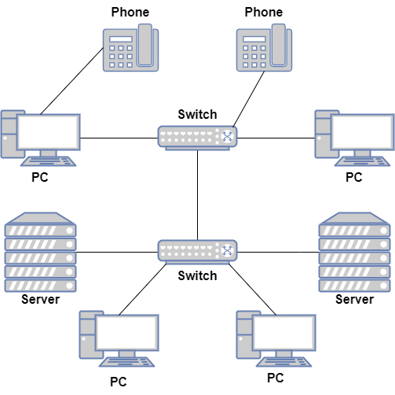
Коммутация
Это процесс соединения различных абонентов коммуникационной сети через транзитные узлы.
Введение в сетевые технологии
Пример сети
Notes:
Теперь разберемся с процессами, происходящими в современных сетях передачи информации. Начнем с коммутации, как с основной части большинства локальных сетей.
Коммуникационные сети должны обеспечивать связь своих абонентов между собой
Сетевую связность устройств способен обеспечить коммутатор. Устройства к нему подключаются посредством витой пары с коннектором rj-45, данный тип подключения используется как в домашних сетях, так и в больших корпоративных топологиях. Это самый распространённый тип подключения, хотя в высокопроизводительных сетях могут использоваться другие коннекторы и типы сред передачи данных, обеспечивающие более высокую производительность.
На основе трафика, генерируемого компьютерами, коммутатор определяет, где какое устройство находится.

Slide 12
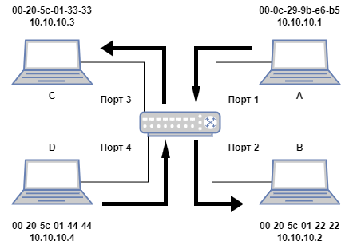
Построение таблицы коммутации
Введение в сетевые технологии
6 байт
6 байт
2 байта
4 байта
Адрес назначения FF-FF-FF-FF-FF-FF | Адрес источника 00-0C-29-9B-E6-B5 | Длина | Данные | Контрольная сумма
Таблица коммутации
Порт 1 00-0C-29-9B-E6-B5
Notes:
От компьютера к коммутатору приходит фрейм, внутри которого кроме данных находятся специальные заголовки, изображенные на рисунке. Когда коммутатор получает кадр, отправленный компьютером А компьютеру В, он извлекает из него МАС-адрес приемника и ищет этот МАС-адрес в своей таблице коммутации. Как только в таблице коммутации будет найдена запись, ассоциирующая МАС-адрес приемника (компьютера В) с одним из портов коммутатора, за исключением порта-источника, кадр будет передан через соответствующий выходной порт (в приведенном примере - порт 2). Этот процесс называется продвижение (forwarding) кадра.
Если бы оказалось, что выходной порт и порт-источник совпадают, то передаваемый кадр был бы коммутатором отброшен. Этот процесс называется фильтрацией (filtering).
В том случае, если МАС-адрес приемника в поступившем кадре неизвестен (в таблице коммутации отсутствует соответствующая запись), коммутатор создает множество копий этого кадра и передает их через все свои порты, за исключением того, на который он поступил. Этот процесс называется лавинной маршрутизацией (flooding). Несмотря на то, что процесс лавинной маршрутизации занимает полосу пропускания, он позволяет коммутатору избежать потери кадров, когда МАС-адрес приемника неизвестен, и осуществлять процесс самообучения.

Slide 13
Методы коммутации
Введение в сетевые технологии
Cut-through
6 байт
Адрес назначения | Адрес источника | Длина | Данные | Контрольная сумма
Store-and-forward
Все байты
Адрес назначения | Адрес источника | Длина | Данные | Контрольная сумма
Notes:
Коммутация трафика может проходить разными способами в зависимости от задач.
Для обеспечения наибольшего быстродействия сети существует способ cut-through. Здесь коммутатор проверяет только первые шесть байт фрейма, так как в них содержится адрес получателя информации.
В рядовых случаях используется коммутация store-and-forward, где коммутатор проверяет фрейм полностью, высчитывает контрольную сумму и проверяет, не изменился ли фрейм за время его передачи по сети. В случае обнаружения ошибки такой фрейм будет отброшен. Это медленный способ коммутации.
Мы снова видим структуру фрейма, в ней можно заметить:
Адрес назначения - Адрес сетевой карты получателя
Адрес источника - Адрес сетевой карты отправителя
Длина - Количество байт, начиная от следующего за этим полем и кончая последним перед полем Контрольная сумма
Данные – сами данные, которые переносит фрейм
Контрольная сумма - это значение, которое было рассчитано по некоторому алгоритму на основе имеющихся файлов или данных.
Если с первыми четырьмя полями понятно, то с последним не совсем, давайте рассмотрим его подробнее.

Slide 14
Контрольная сумма
Некоторое значение, рассчитанное по набору данных путём применения определённого алгоритма и используемое для проверки целостности данных при их передаче или хранении
Введение в сетевые технологии
Используется для обнаружения ошибок при передаче кадра по сети
При обнаружении ошибки кадр отбрасывается
Вычисляется по алгоритму CRC-32
Обнаруживает 99,999999977% всех ошибок в сообщениях длиной до 64 байт
Notes:
Итак, контрольная сумма — некоторое значение, рассчитанное по набору данных путём применения определённого алгоритма и используемое для проверки целостности данных при их передаче или хранении.
Особенностью контрольной суммы является то, что ее алгоритм, при одинаковых входных данных всегда выдает одинаковое значение. При этом малейшее изменение входных данных кардинально меняет значение контрольной суммы.
Эта особенность позволяет использовать контрольную сумму для проверки целостности файлов или данных. Высчитываете контрольную сумму и отправляете ее вместе с файлом. После чего получатель файла повторно высчитывает контрольную сумму файла и сравнивает ее с вашей контрольной суммой. Если значения совпадают, значит файл оригинальный, если нет, значит он получил какие-то изменения.
Также нужно упомянуть, что контрольную сумму нельзя использовать для получения исходных данных. То есть нельзя «расшифровать» хеш-сумму и получить данные которые были хешированы, хеш-сумму можно только сравнить с другой хеш-суммой.

Slide 15
IP сети и IPv4 адресация
Internet Protocol - маршрутизируемый протокол сетевого уровня стека TCP/IP.
Введение в сетевые технологии
TCP/IP
Прикладной
Транспортный
Сетевой
Доступа к сети
Notes:
Одним из основных протоколов L3 является IP протокол. Как раз в нем определено такое понятие, как адресация. Сейчас в протоколе существует два вида адресации – IPv4 и IPv6. Далее сделаем основной упор на более старый и известный IPv4.
Сетевой уровень модели OSI помогает нам, как пользователям сети, отойти от адресации по mac, предоставив нахождение mac адреса получателя автоматике благодаря широковещательным arp запросам. Не понадобится вбивать длинные mac адреса назначения и находить их, вручную опрашивая устройства. Теперь мы сами можем назначить специальный ip адрес любому устройству и взаимодействовать с получателем именно по ip. Сам ip адрес короче mac, его проще запомнить и использовать.

Slide 16
IP сети и IPv4 адресация
IP пакетом называется единица данных, передаваемая на сетевом уровне модели OSI
Введение в сетевые технологии
4 бита Номер версии | 4 бита Длина заголовка |  | 8 бит Тип сервиса | 16 бит Общая длина
16 бит Идентификатор пакета |  |  |  | 3 бита Флаги | 13 бит Смещение фрагмента
8 бит Время жизни |  | 8 бит Тип протокола |  | 16 бит Контрольная сумма
32 бита IP-адрес отправителя
32 бита IP-адрес отправителя
Опции и выравнивание (не обязательно)
Формат заголовка IP-пакета
Notes:
Не лишним будет и посмотреть, что находится внутри у ip пакета. На рисунке вы видите заголовки, присущие любому ip пакету. Заголовки – это сервисная информация, благодаря которой наши данные могут передаваться по сетям. Различные заголовки характерны и для второго уровня модели OSI, и для третьего, и для остальных.
На третьем уровне вы видите сервисную информацию, позволяющую роутеру маршрутизировать пакеты по сети, проверять их целостность, отбрасывать в случае закольцовывания сети.

Slide 17
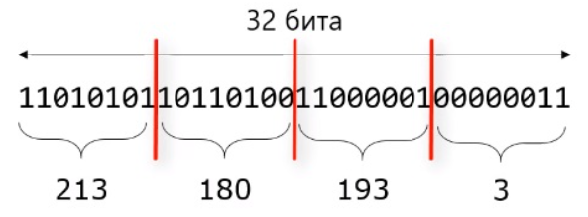
IP сети и IPv4 адресация
Длина адреса IPv4 — 32 бита, 4 байта. И чтобы людям было удобно работать с такими IP адресами их делят на 4 части.
Введение в сетевые технологии
Форма представления 4 десятичных числа 0-255, разделённых точками
Notes:
Сам протокол IP разрабатывался довольно давно, а первой наиболее широко используемой версией протокола стала четвертая, отсюда и название. Рассмотрим IPv4 детально.
Для компьютера вся информация представляет собой набор нулей и единиц. Так же и в сетевых технологиях – наш трафик, передаваемый по проводам, это те же самые нули и единицы. И, как мы разобрали ранее, трафик на уровне L3 состоит из полезных данных и заголовков пакета. Каждый из заголовков можно интерпретировать как последовательность нулей и единиц, в том числе адрес отправителя и получателя. При этом количество нулей и единиц в записи ip адреса будет соответствовать его весу в битах, так как бит – минимальная единица счисления в мире информационных технологий.
В каждой части по 8 бит, такая часть называется октет. Каждый октет записывают в десятичном формате, и форма записи IP адреса следующая: четыре октета разделенных точкой (213.180.193.3). С таким видом деления адресов людям гораздо удобнее работать, чем с записью в двоичной форме длиной в 32 бита.
В свою очередь приходим к тому, что максимальное число, где скрывается ровно двести пятьдесят шесть комбинаций – это число дести пятьдесят пять. Вот и получается диапазон от нуля до двухсот пятидесяти пяти, которым можно описать один октет в ip адресе. Остальные октеты составляются по аналогии.
Минимально возможный ip адрес – четыре нуля. Максимально возможный ip адрес четыре числа двести пятьдесят пять

Slide 18
IP сети и IPv4 адресация
Введение в сетевые технологии
В сетях IPv4 всего существует три типа IP-адресов, каждый тип IP-адреса ориентирован на определенную задачу, это следующие IP-адреса:
Сетевой адрес : IP-адрес, к которому относится сеть или подсеть
Адрес хоста : IP-адреса, назначенные конечным компьютерам в сети
Широковещательный адрес : специальный адрес, он используется для отправки данных на все хосты в сети
Notes:
Как по IP адресу узнать, где адрес сети, а где адрес хоста. Для этого используется Маска подсети. Это число похоже на ip адрес, аналогично состоит из четырех октетов и весит тридцать два бита. Маска подсети нужна, чтобы определить размерность этой самой сети. Когда мы определяем подсеть, с помощью маски сразу можно вычислить общее количество ip адресов в данной сети, тот самый диапазон. Но есть важное замечание – в любой сети присутствует два специальных ip адреса, которые не могут быть использованы в качестве адреса конечного компьютера. Эта адреса – первый и последний в подсети. Первый адрес в подсети используется как идентификатор подсети, или же название подсети. Последний адрес используется как адрес широковещательной рассылки. Если мы отправим трафик в сеть и укажем в качестве получателя последний адрес в нашей подсети – то сетевые устройства разошлют такой трафик всем работающим устройствам в рамках этой подсети.

Slide 19
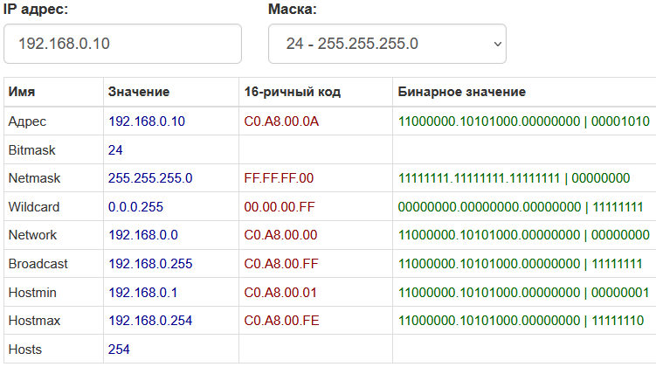
IP сети и IPv4 адресация
Введение в сетевые технологии
Notes:
Рассчитать параметры подсети довольно легко – сейчас в свободном доступе присутствует большое количество ip калькуляторов, которые за нас способны все посчитать. Но давайте разберемся, как это происходит.
Все такие расчеты ведутся с помощью битового представления адресов. Бесклассовая маска подсети может принимать значения от нуля до тридцати двух. Это коррелирует с количеством единиц в записи маски. Есть правило – в маске подсети сначала всегда идут единицы, после – все нули.

Slide 20
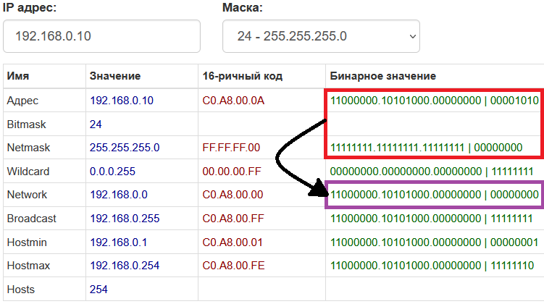
IP сети и IPv4 адресация
Введение в сетевые технологии
Notes:
Если поочередно попросту перемножить эти значения, то мы получим битовый вид адреса сети. Преобразовав его обратно в десятичный вид, увидим настоящий адрес подсети. С этого адреса пойдет исчисление сети.

Slide 21
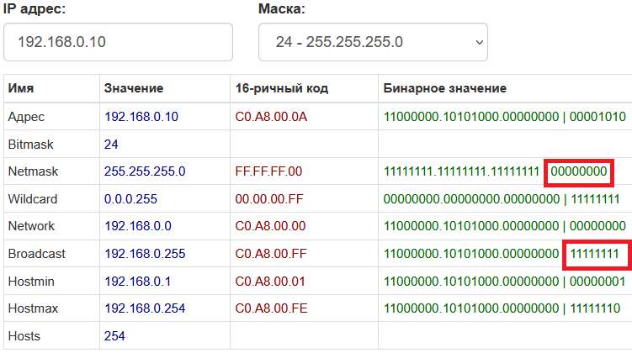
IP сети и IPv4 адресация
Введение в сетевые технологии
Notes:
Конечный адрес подсети можно получить, просто превратив в единицы то, что в маске подсети соответствует нулям. Это будет называться широковещательный адрес.
Диапазон доступных для использования компьютерам ip адресов в рамках выбранной нами сети будет находиться между адресом сети и широковещательным адресом. Все адреса, не входящие в наш диапазон, будут принадлежать другим подсетям.

Slide 22
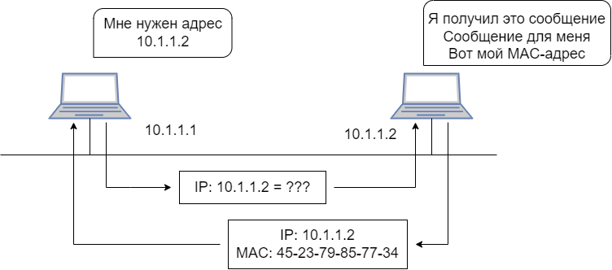
Протокол ARP
ARP – протокол, в компьютерных сетях, предназначенный для определения МАС-адреса другого компьютера по известному IP-адресу
Введение в сетевые технологии
Notes:
Одним из важнейших протоколов в современных локальных сетях является ARP - Address Resolution Protocol
Он преобразует логический адрес(IP) в физический адрес (MAC) и сохраняет результаты в кэше ARP хоста.
ARP работает на уровнях 2 и 3 модели OSI
Каждое устройство уровня 3 использует ARP

Slide 23
Протокол ARP
Введение в сетевые технологии
Есть ли в ARP-таблице запись о соответствующем устройстве?
Да
Нет
Отправить ARP-запрос
Подключение
Notes:
Размер кэша ARP специально ограничен, и адреса, как правило, остаются в кэше всего несколько минут. Он регулярно очищается, чтобы освободить пространство. Эта разработка также предназначена для обеспечения конфиденциальности и безопасности, чтобы предотвратить кражу или подделку IP-адресов кибератаки. В то время как MAC-адреса фиксированы, IP-адреса постоянно изменяются.
В процессе очистки неиспользуемые адреса удаляются; также удаляются любые данные, связанные с неудачными попытками связи с компьютерами, не подключенными к сети или даже не включенными.

Slide 24
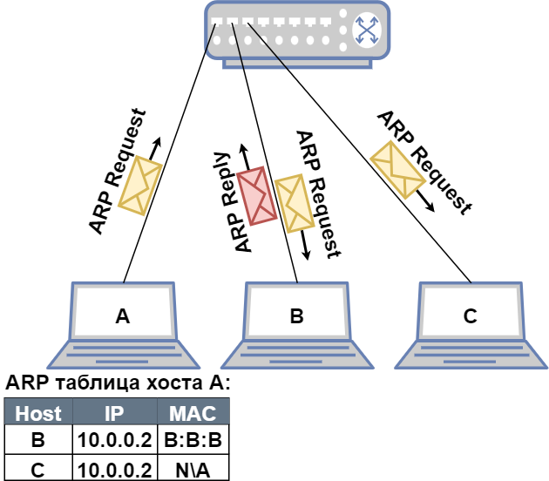
ARP запрос
Введение в сетевые технологии
Шаг 1. Хост А отправляет ARP запрос всем хостам в сети с IP-адресом хоста В
Шаг 2. Хост В распознаёт IP-адрес в запросе. Он выполняет ARP-ответ, в котором указывает свой MAC-адрес
Шаг 3. Хост А получает ARP-ответ и сохраняет МАС-адрес хоста В
Notes:
ARP работает следующим образом:
Шаг 1. Хост А отправляет ARP запрос всем хостам в сети с IP-адресом хоста В, генерируя широковещательный запрос
Шаг 2 Хост В распознаёт IP-адрес в запросе. Он выполняет ARP-ответ, в котором честно указывает свой MAC-адрес
Другие же хосты, например, хост C проигнорирует полученный трафик, т.к. его IP-адрес не совпадает с IP-адресом в запросе
Шаг 3. Хост А получает ARP-ответ и сохраняет МАС-адрес хоста В в кэше ARP вместе с соответствующим IP-адресом хоста В

Slide 25
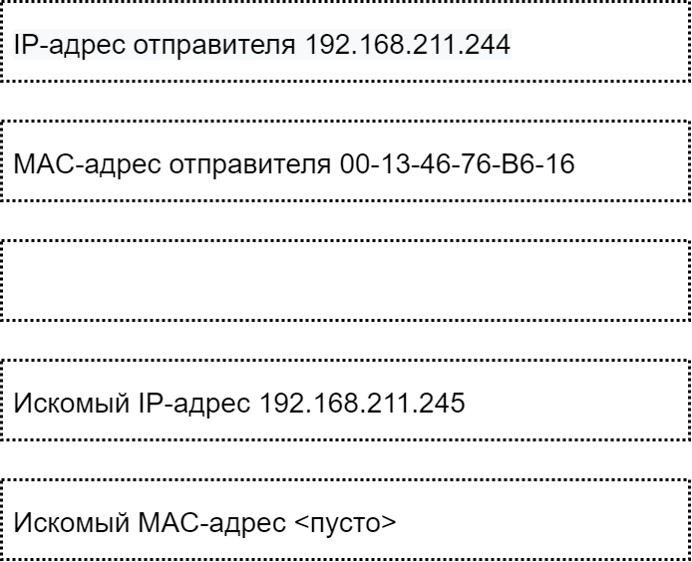
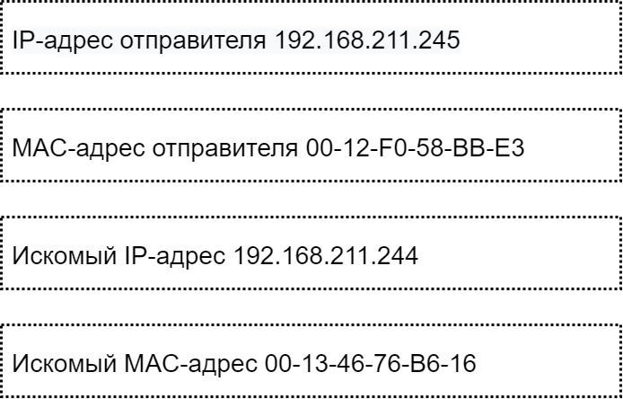
ARP запрос и ARP ответ
Введение в сетевые технологии
Пример ARP-запроса
Пример ARP-ответа
Notes:
Вверху вы видите запрос клиента. В искомом Ethernet адресе (то есть мак адресе) тут пусто. А вот в ответе от сервера искомый мак уже присутствует.

Slide 26
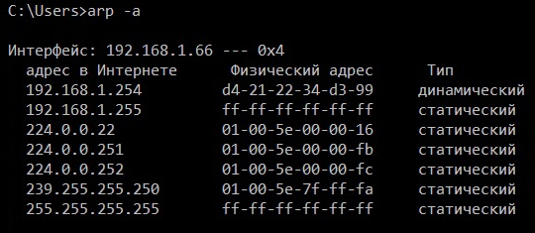
ARP таблица
Команда: arp –a
Результат содержит три параметра:
IP-адрес
МАС-адрес
Тип записи
Введение в сетевые технологии
Notes:
Благодаря такому взаимодействию на нашем компьютере создается ARP таблица, которая содержит все ответы, полученные от других устройств в сети. Таблица представлена в виде простого сопоставления ip адреса и mac адреса.
Таблица или кэш ARP хранится в оперативной памяти устройства. ARP содержит три параметра: - IP-адрес целевого хоста
Соответствующий MAC-адрес этого хоста
Как определяется входной МАС-адрес источника: статически или динамически. Статические добавляются администратором, динамические же – создаются и удаляются автоматически. При этом в ARP-таблице всегда хранится широковещательный физический адрес FF:FF:FF:FF:FF:FF
Arp –a, arp –g отображают ARP-таблицу хоста

Slide 27
Спасибо за внимание

